Slide 1
과제2: 힙과 삽입정렬을 이용한 우선순위 큐 만들어 두가지 정렬 방식의 시간 (효율)을 비교결과를 정리 하시기 바랍니다
(배열을 사용하여 프로그램 짜시기 바랍니다)
수행시간을 각각 힙과 삽입정렬에 대해서 N에 대해서 도출해 보시기 바랍니다.
N : 10만, 100만, 1000만
과제 제출시, 첨부 PPT 파일의 예제와 같이 결과를 올리시고 소스를 zip으로 압축해서 올려주시기 바랍니다.

Slide 2
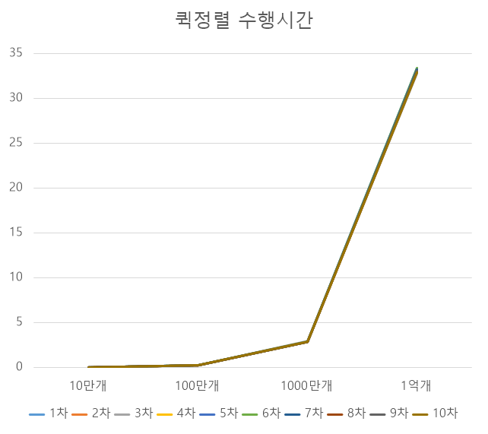
예제

Slide 3
예제
우선순위 큐 – 퀵정렬 (배열)
-10만개= ??초
-100만개= ??초
-1000만개 = ??초

